Slide 1
CHÀO MỪNG CÁC EM ĐẾN VỚI BÀI HỌC NGÀY HÔM NAY!

Slide 2
KHỞI ĐỘNG
Trình bày hiểu biết về quan điểm bảo vệ di sản văn hóa, di sản thiên nhiên.
Di sản văn hóa Việt Nam là tài sản quý giá của cộng đồng các dân tộc Việt Nam và là một bộ phận của di sản văn hóa nhân loại, có vai trò to lớn trong sự nghiệp dựng nước và giữ nước của nhân dân ta.

Slide 3
BÀI 4: SỬ HỌC VỚI MỘT SỐ LĨNH VỰC, NGÀNH NGHỀ HIỆN ĐẠI

Slide 4
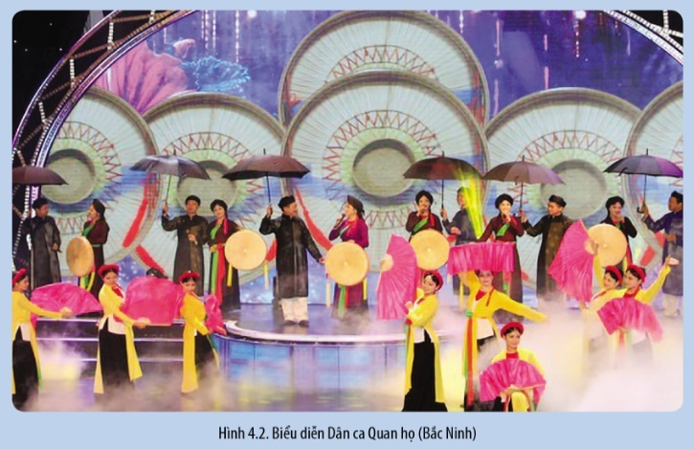
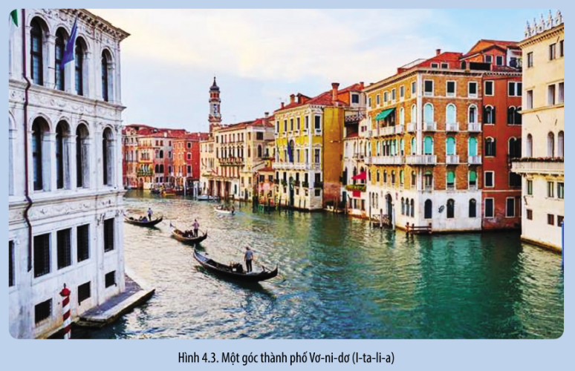
1. Tìm hiểu về Sử học với công tác bảo tồn và phát huy giá trị di sản văn hóa, di sản thiên nhiên
Đọc thông tin kết hợp quan sát Hình 4.2, 4.3 để hoàn thành nhiệm vụ theo bảng mẫu:

Slide 5
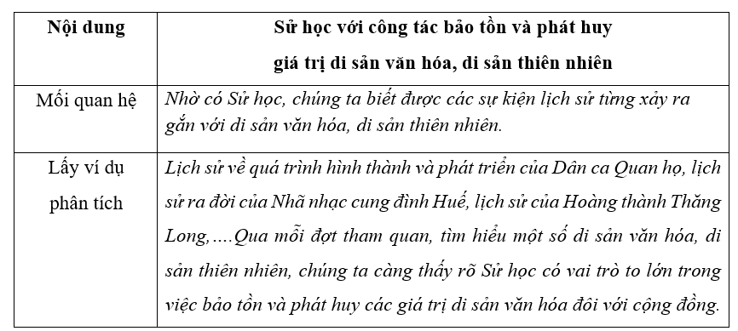
1. Tìm hiểu về Sử học với công tác bảo tồn và phát huy giá trị di sản văn hóa, di sản thiên nhiên
Đọc thông tin kết hợp quan sát Hình 4.2, 4.3 để hoàn thành nhiệm vụ theo bảng mẫu:

Slide 6
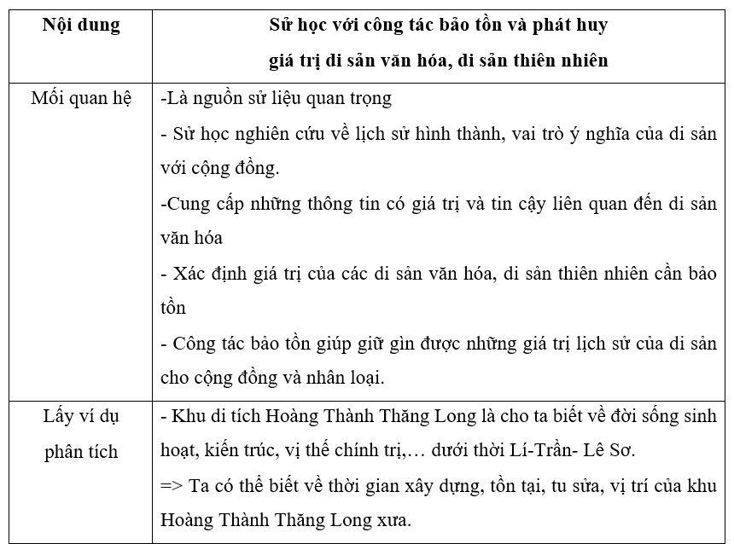
1. Tìm hiểu về Sử học với công tác bảo tồn và phát huy giá trị di sản văn hóa, di sản thiên nhiên

Slide 7
1. Tìm hiểu về Sử học với công tác bảo tồn và phát huy giá trị di sản văn hóa, di sản thiên nhiên
Ngày nay, phát triển ngành Công nghiệp văn hóa trở thành một nhiệm vụ trọng tâm của nhiều quốc gia trên thế giới. Sử học có mối quan hệ gắn bó chặt chẽ với một số ngành, nghề trong lĩnh vực công nghiệp văn hóa.
Công nghiệp văn hoá” là một thuật ngữ mới xuất hiện trong một số thập niên gần đây. Công nghiệp văn hoá là sự tập hợp các ngành kinh tế khai thác và sử dụng hiệu quả tính sáng tạo, kĩ năng, sở hữu trí tuệ, sản xuất các sản phẩm và dịch vụ có ý nghĩa văn hoá, xã hội.

Slide 8
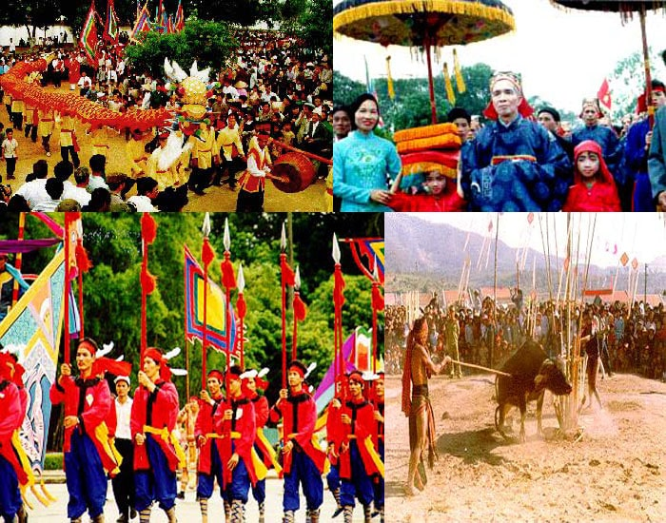
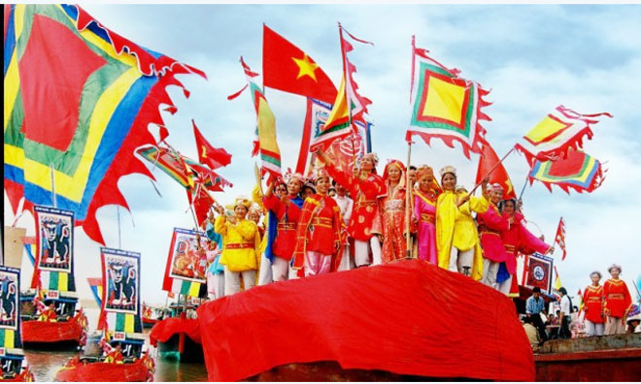
2. Tìm hiểu về Sử học với sự phát triển ngành Công nghiệp văn hóa
Trình bày về vai trò của Sử học đối với quá trình phát triển ngành Công nghiệp văn hóa?
Sử học có mối quan hệ gắn bó chặt chẽ với một số ngành, nghề trong lĩnh vực Công nghiệp văn hóa, nhất là sự phát triển du lịch.

Slide 9
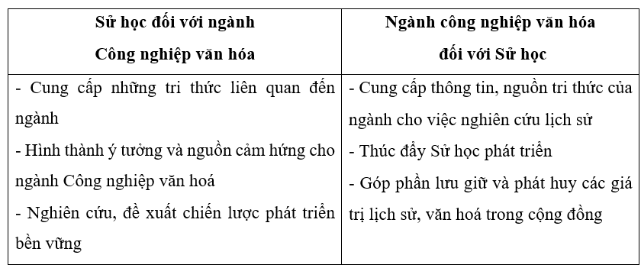
2. Tìm hiểu về Sử học với sự phát triển ngành Công nghiệp văn hóa

Slide 10
3. Tìm hiểu về lịch sử và văn hóa đối với sự phát triển du lịch
Du lịch văn hoá là một ngành của công nghiệp văn hoá. Trong xu thế hội nhập, toàn cầu hoá hiện nay, du lịch ngày càng phát huy thế mạnh và giữ vai trò quan trọng trong sự phát triển kinh tế - xã hội ở nhiều quốc gia, trong đó có Việt Nam.

Slide 11
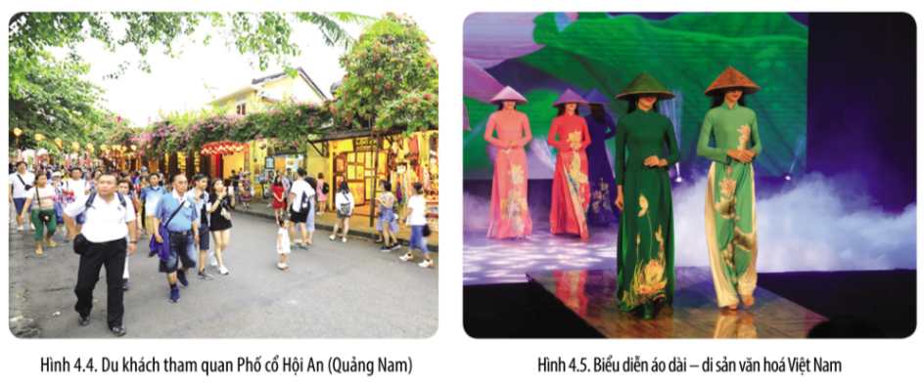
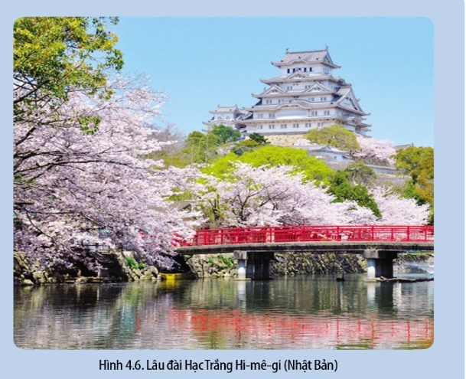
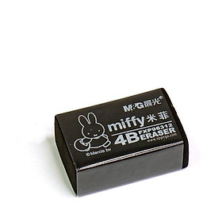
3. Tìm hiểu về lịch sử và văn hóa đối với sự phát triển du lịch
Quan sát các hình từ 4.4 đến 4.6, các sơ đồ 4.1 và 4.2 để hoàn thành nhiệm vụ theo bảng sau:

Slide 12
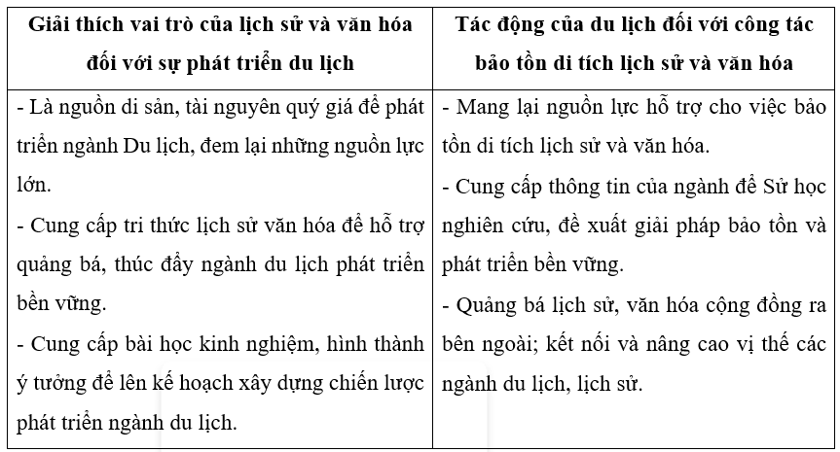
3. Tìm hiểu về lịch sử và văn hóa đối với sự phát triển du lịch
Quan sát các hình từ 4.4 đến 4.6, các sơ đồ 4.1 và 4.2 để hoàn thành nhiệm vụ theo bảng sau:

Slide 13
3. Tìm hiểu về lịch sử và văn hóa đối với sự phát triển du lịch
Những quốc gia có thu nhập cao từ ngành Du lịch như Thái Lan, Hàn Quốc, Nhật Bản, Trung Quốc, I-ta-li-a, Pháp,...đều rất khéo léo đưa tri thức lịch sử lồng ghép gắn với các địa danh mà du khách đến tham quan, trải nghiệm.

Slide 14
3. Tìm hiểu về lịch sử và văn hóa đối với sự phát triển du lịch
Ở Việt nam, nhiều tỉnh, thành như: Quảng Ninh, Ninh Bình, Thừa Thiên Huế, Hà Nội, Quảng Bình, Kiên Giang, Lào Cai,...có tổng thu cao từ du lịch là nhờ có sức hấp dẫn của các địa danh, biết khai thác những tri thức lịch sử và giá trị của di sản văn hóa, di sản thiên nhiên để quảng bá, phát triển du lịch bền vững.

Slide 15
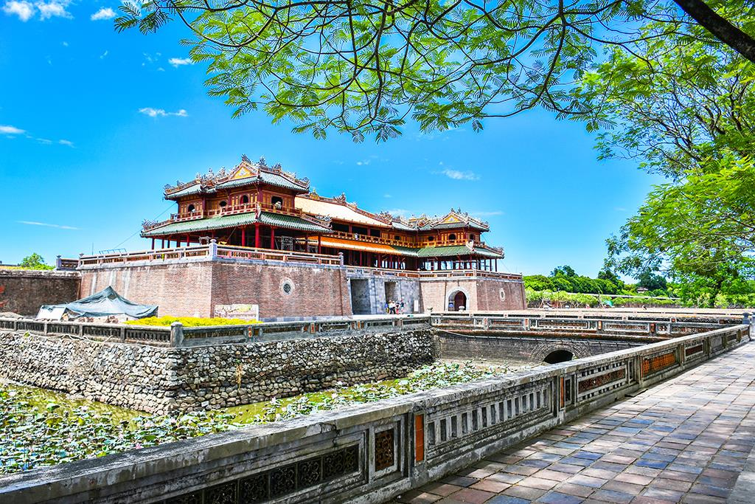
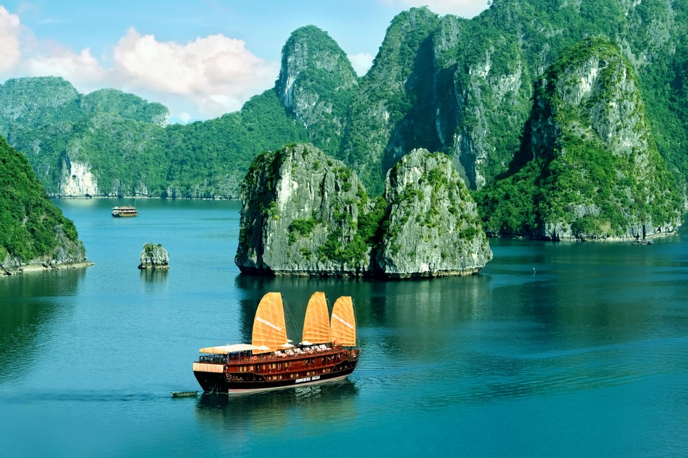
LUYỆN TẬP
Kể tên 3 di sản văn hóa của Việt Nam được UNESCO ghi danh là Di sản thế giới. Hãy giới thiệu về các giá trị lịch sử, văn hóa liên quan đến những di sản đó.
Từng là kinh đô của Việt Nam thời Nguyễn (1802-1945). Nổi tiếng với hệ thống đền, chùa, thành quách, lăng tẩm,...nguy nga tráng lệ bên dòng sông Hương thơ mộng.
Năm 1993, quần thể di tích Cố đô Huế đã được UNESCO ghi danh là Di sản Văn hóa Thế giới.
Là một hình thức tín ngưỡng dân gian được lưu truyền lâu đời ở Việt Nam, chủ yếu được thực hành ở các di tích thờ các nhân vật liên quan đến thời Hùng Vương.
Năm 2012, UNESCO đã ghi danh Tín ngưỡng thờ cúng Hùng Vương là Di sản văn hóa phi vật thể đại diện của nhân loại.
Được UNESCO ghi danh là Di sản Thiên nhiên Thế giới lần đầu tiên vào năm 1994 nhờ những giá trị cảnh quan tự nhiên độc đáo và quan trọng về mặt thẩm mĩ.
Năm 2000, lần thứ hai vinh dự được công nhận bởi những giá trị địa chất, địa mạo đặc trưng, qua quá trình Trái Đất kiến tạo hàng tỉ năm.
Vịnh Hạ Long
Tín ngưỡng thờ Hùng Vương
Quần thể di tích cố đô Huế

Slide 16
VẬN DỤNG
Giả sử có một công trình thuộc di sản văn hóa đã xuống cấp nghiêm trọng, cần được bảo tồn. Có hai quan điểm:
+ Xây dựng công trình tương tự với kiến trúc quy mô và Qhiện đại hơn trên nên di tích cũ.
+ Bảo tồn nguyên trạng di tích.
Nếu được giao nhiệm vụ tư vấn để bào tồn di tích đó, ý kiến của em như thế nào?
Nếu được giao nhiệm vụ tư vấn để bào tồn di tích đó, em sẽ ý kiến bảo tồn nguyên trạng di tích. Vì điều cốt lõi trong bảo tồn di tích là phải đảm bảo tính nguyên trạng, phải giữ được “yếu tố gốc cấu thành di tích”, phải đảm bảo “tính toàn vẹn”, giá trị nổi bật của di tích.

Slide 17
VẬN DỤNG
Giả sử có một có một chủ đề của hội thảo về du lịch di sản như sau: “Lựa chọn lợi ích về kinh tế hay văn hóa lịch sử? Lợi ích lâu dài hay trước mắt?”. Dựa vào những kiến thức đã học và hiểu biết của bản thân, em hãy viết 1 bài khoảng 200 từ thể hiện quan điểm của em về vấn đề được nêu.
Văn hóa lịch sử bao gồm tất cả những gì có liên quan đến con người trong suốt quá trình tồn tại, phát triển, quá trình con người làm nên lịch sử…, bao gồm cả hệ thống giá trị: tư tưởng và tình cảm, đạo đức với phẩm chất, trí tuệ và tài năng, sự nhạy cảm và sự tiếp thu cái mới từ bên ngoài, ý thức bảo vệ tài sản và bản lĩnh của cộng đồng dân tộc. Văn hóa lịch sử là sức mạnh nội sinh của sự phát triển đất nước. Vì vậy, cần cần lựa chọn lợi ích lâu dài, lợi ích về văn hóa lịch sử.

Slide 18
HƯỚNG DẪN VỀ NHÀ
Ôn lại nội dung kiến thức bài học
Học và chuẩn bị bài 5

Slide 19
CẢM ƠN CÁC EM ĐÃ
LẮNG NGHE BÀI GIẢNG!

